Slide 1



VM
VM

Slide 2



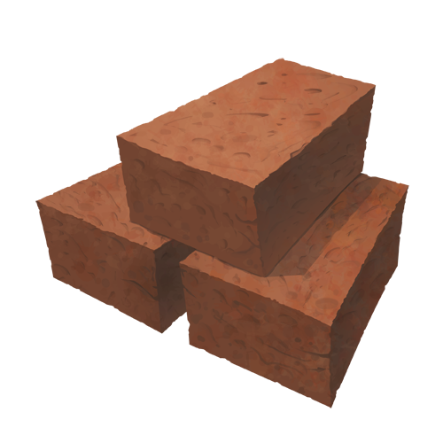



Slide 3



Slide 4




DOC
DOC

